Slide 1

Android
ToolBar. Fragments.
Лилия Михайлова - НПО ВРАЦА СОФТУЕР ОБЩЕСТВО - КУРС ПО АНДРОИД

Slide 2
Съдържание
Toolbar
Fragments
Tabs

Slide 3
toolbar

Slide 4
Toolbar
Т.нар. ActionBar е добавен във версия 11 на Андроид, във версия 21 е заменен с ToolBar
ActionBar-a беше труден за персонализиране, добавяше се само от програмния код, не беше част от йерархията на елементите, което ограничаваше използването му
Toolbar-a решава тези проблеми. Той е обикновено View, което може да бъде навсякъде в йерархията, същевременно може да се зададе да бъде използвано като ActionBar

Slide 5
Стъпки за използването му
Освен ако няма да поддържате само версия 21 и нагоре, вместо <Toolbar /> трябва да напишете
<android.support.v7.widget.Toolbar /> и да добавите библиотеката compile 'com.android.support:appcompat-v7:28.0.0' в грейдъл файла си
За да зададете това като ActionBar на Activity-то трябва да добавите и setSupportActionBar(toolbar);
За да не си пречат дефолтния и вашия екшън бар, трябва да
използвате темата тя се сменя от
res/values/styles
Theme.AppCompat.Light.NoActionBar,
Когато използваме елементи от AppCompat библиотеката, нашето Activity трябва да наследява AppCompatActivity, а не просто Activity, с цел те да работят

Slide 6
Actions
Бутоните, които се намират от дясната страна на екшън бара се наричат Action Buttons
Те трябва да бъдат конкретни действия за екрана - търсене, центриране на екрана, изпращане и т.н.
Те не трябва да водят до други екрани или по друг начин да са част от навигацията
Когато има повече екшън бутони от място, те влизат в Overflow Menu, три точки, които отварят падащ списък с останалите екшъни
Екшън бутоните се дефинират в отделен хмл в папка menu

Slide 7
Up Navigation
Вместо иконката на приложението, в горния ляв край на екшън бара може да се намира стрелка наляво
Тя води до предишното в йерархията активити
Има разлика между това да натиснете НАЗАД и да натиснете стрелката в екшън бара
НАЗАД винаги ви води на активитито, което сте били отворили преди сегашното, докато стрелка нагоре ВИНАГИ трябва да води нагоре в йерархията на приложението ви
Засичането на клик на стрелка нагоре, както и на другите екшън бутони
става в метода
onOptionsItemSelected
Засичането на клик на бутона НАЗАД става в метода
onBackPressed

Slide 8
фрагменти

Slide 9
Същност
Може да се разглеждат като под-активитита
Имат си свой жизнен цикъл
Закачват се за активити
Едно активити може да има много фрагменти
Фрагментите могат да се добавят и махат докато активитито е пуснато
Живота на фрагмента зависи от живота на активитито за което е закачен

Slide 10
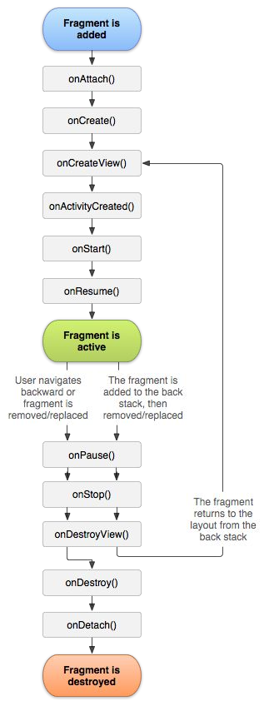
Живот
Основната разлика с Активити е метода onCreateView, който трябва да върне инфлейтнатото View на фрагмента
Останалите методи са същите
Фрагментът задължително трябва да има празен конструктор, за да може да се пресъздава свободно

Slide 11
Закачване
Статичния метод използва хмл:
<LinearLayout
android:layout_width="match_parent"
android:layout_height="match_parent">
<fragment android:name="com.example.news.ArticleListFragment"
android:layout_width="match_parent"
android:layout_height="match_parent" />
</LinearLayout>
Динамичния използва джава код:
FragmentManager fragmentManager = getFragmentManager();
FragmentTransaction fragmentTransaction = fragmentManager.beginTransaction();
ExampleFragment fragment = new ExampleFragment();
fragmentTransaction.add(R.id.fragment_container, fragment);
transaction.addToBackStack(null);
fragmentTransaction.commit();

Slide 12
tabs

Slide 13
Създаване
За да използваме лолипоп елементите за табове, трябва да си добавим библиотеката implementation'com.android.support:design:28.0.0'
Всеки таб е нов фрагмент
Смяната между фрагментите става чрез ViewPager - елемент, който сменя децата си при swipe
За да го използваме, трябва да добавим и адаптер

Slide 14
въпроси

Slide 15
домашно

Slide 16
Задача:
Направете мобилно приложение, което да съдържа 3 таба (3 фрагмента). Всеки таб да носи името на различен град в България. При клик на съответния таб на екрана да се визуализира снимка от града и информация за него (пр: население, община, в която се намира, кратка история, забележителности). Съдържанието във всеки фрагмент трябва да е по-голямо от един екран, така че да предполага използването на вертикално ScrollView.

Slide 17
ресурси

Slide 18
Съдържание
http://developer.android.com/training/appbar/action-views.html
http://developer.android.com/guide/components/fragments.html

